Slide 1

TYT
01
KİMYA BİLİMİ
TEKRAR TESTİ
www.youtube.com/@paraksilen
www.paraksilen.com
@paraksilenkimya

Slide 2
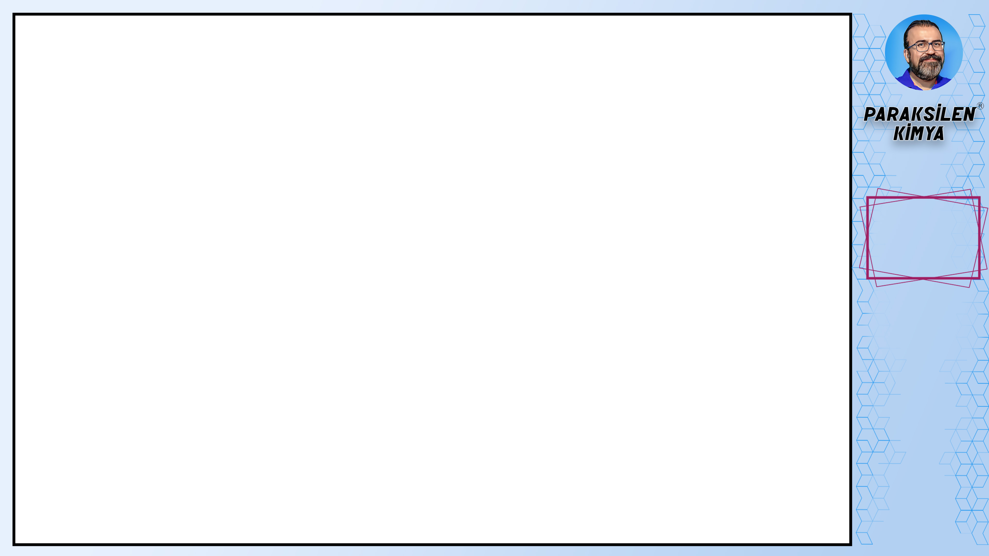
TYT
01
KİMYA
BİLİMİ

Slide 3
TYT
01
KİMYA
BİLİMİ

Slide 4
TYT
01
KİMYA
BİLİMİ

Slide 5
TYT
01
KİMYA
BİLİMİ

Slide 6
TYT
01
KİMYA
BİLİMİ

Slide 7
TYT
01
KİMYA
BİLİMİ

Slide 8
TYT
01
KİMYA
BİLİMİ

Slide 9
TYT
01
KİMYA
BİLİMİ

Slide 10
TYT
01
KİMYA
BİLİMİ

Slide 11
TYT
01
KİMYA
BİLİMİ

Slide 12
TYT
01
KİMYA
BİLİMİ

Slide 13
TYT
01
KİMYA
BİLİMİ

Slide 14
TYT
01
KİMYA
BİLİMİ

Slide 15
TYT
01
KİMYA
BİLİMİ

Slide 16
TYT
01
KİMYA
BİLİMİ

Slide 17
TYT
01
KİMYA
BİLİMİ

Slide 18
TYT
01
KİMYA
BİLİMİ

Slide 19
TYT
01
KİMYA
BİLİMİ

Slide 20
TYT
01
KİMYA
BİLİMİ

Slide 21
TYT
01
KİMYA
BİLİMİ

Slide 22
TYT
01
KİMYA
BİLİMİ

Slide 23
TYT
01
KİMYA
BİLİMİ

Slide 24
TYT
01
KİMYA
BİLİMİ

Slide 25
TYT
01
KİMYA
BİLİMİ

Slide 26
TYT
01
KİMYA
BİLİMİ

Slide 27
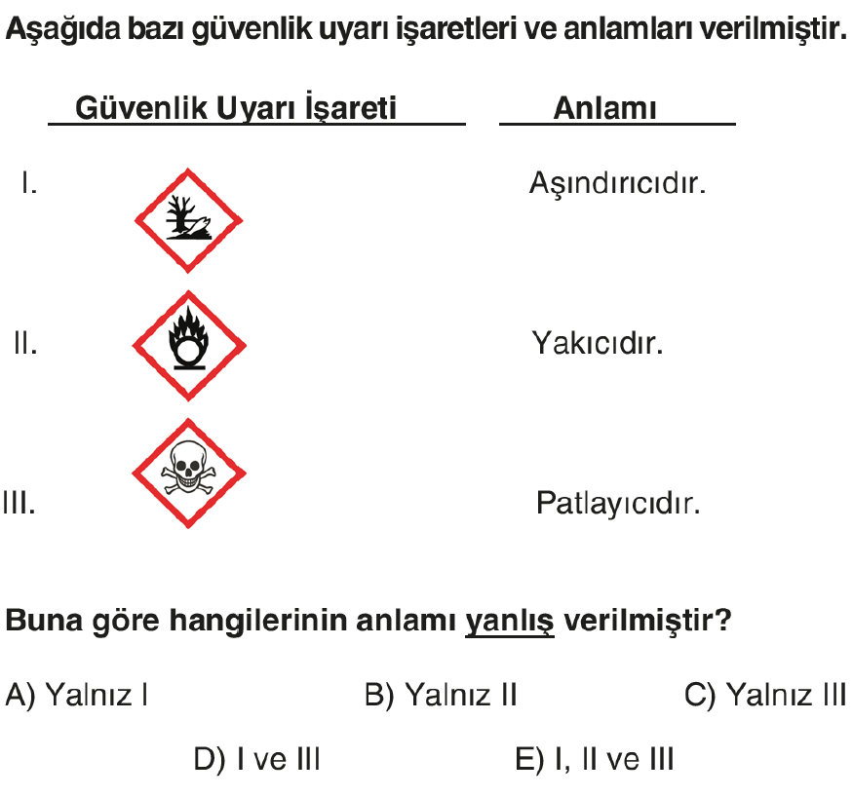
TYT
01
KİMYA
BİLİMİ

Slide 28
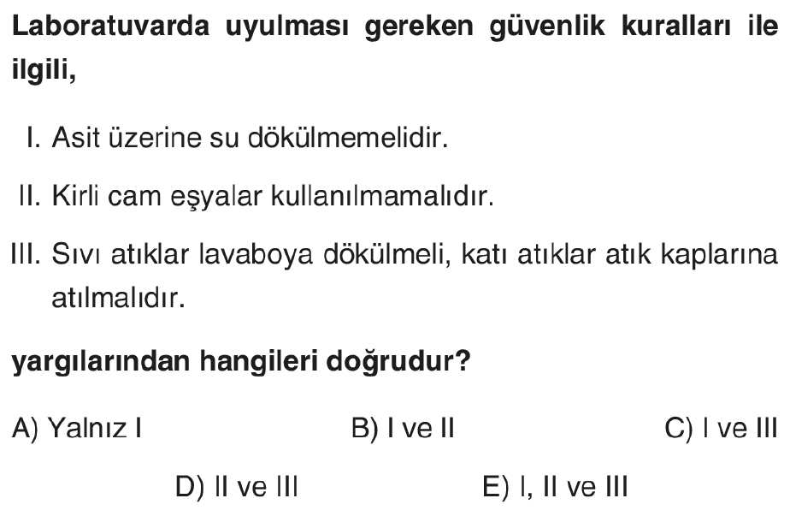
TYT
01
KİMYA
BİLİMİ

Slide 29
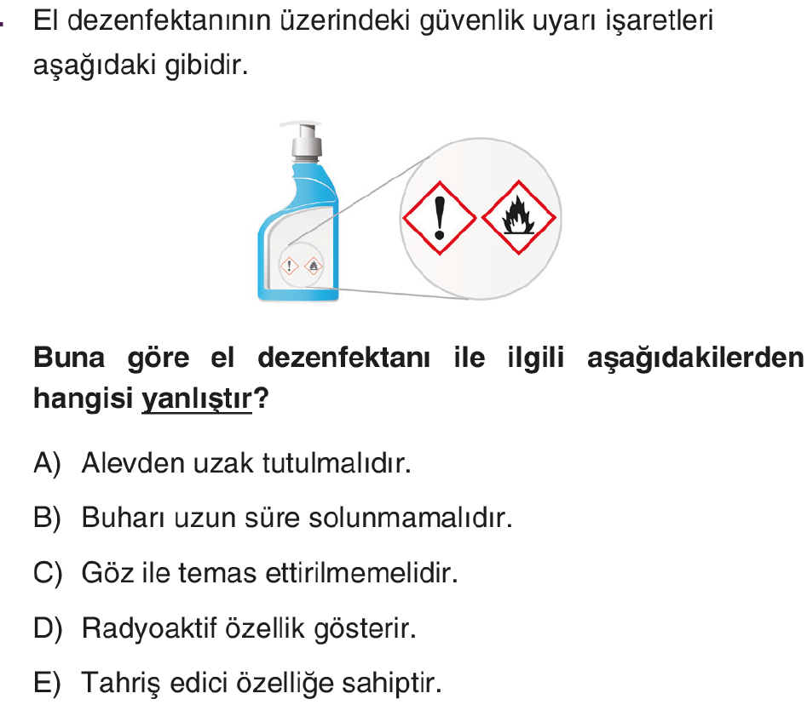
TYT
01
KİMYA
BİLİMİ

Slide 30
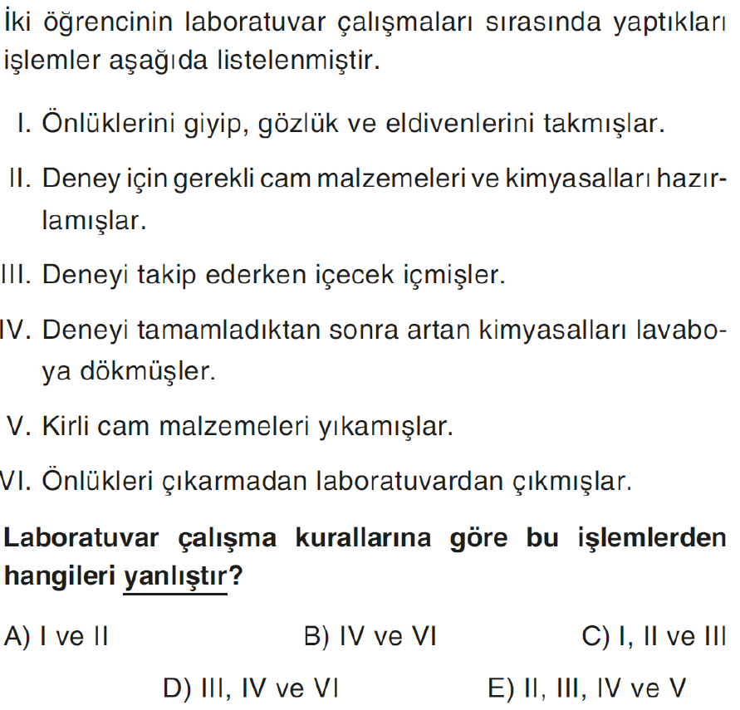
TYT
01
KİMYA
BİLİMİ

Slide 31
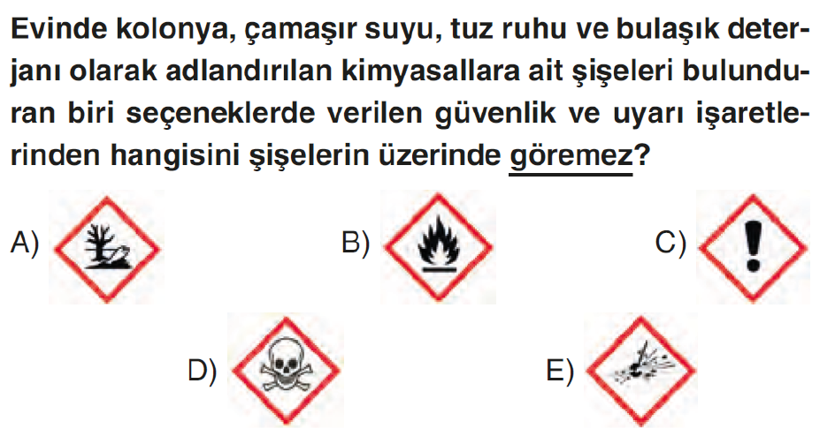
TYT
01
KİMYA
BİLİMİ

Slide 32
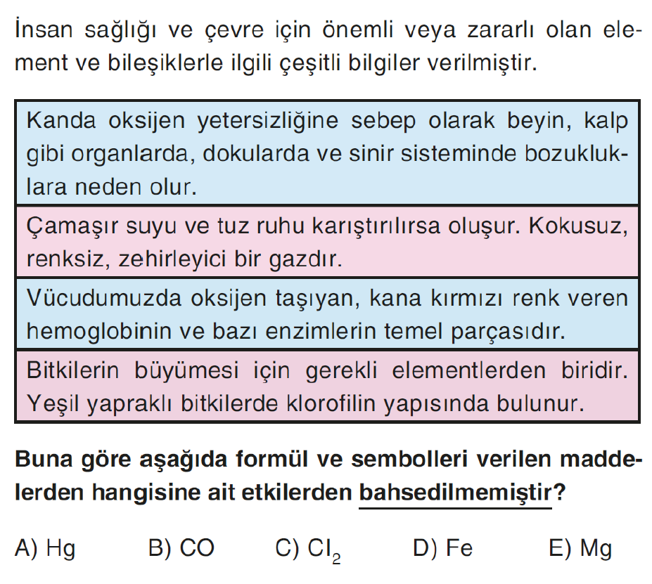
TYT
01
KİMYA
BİLİMİ

Slide 33
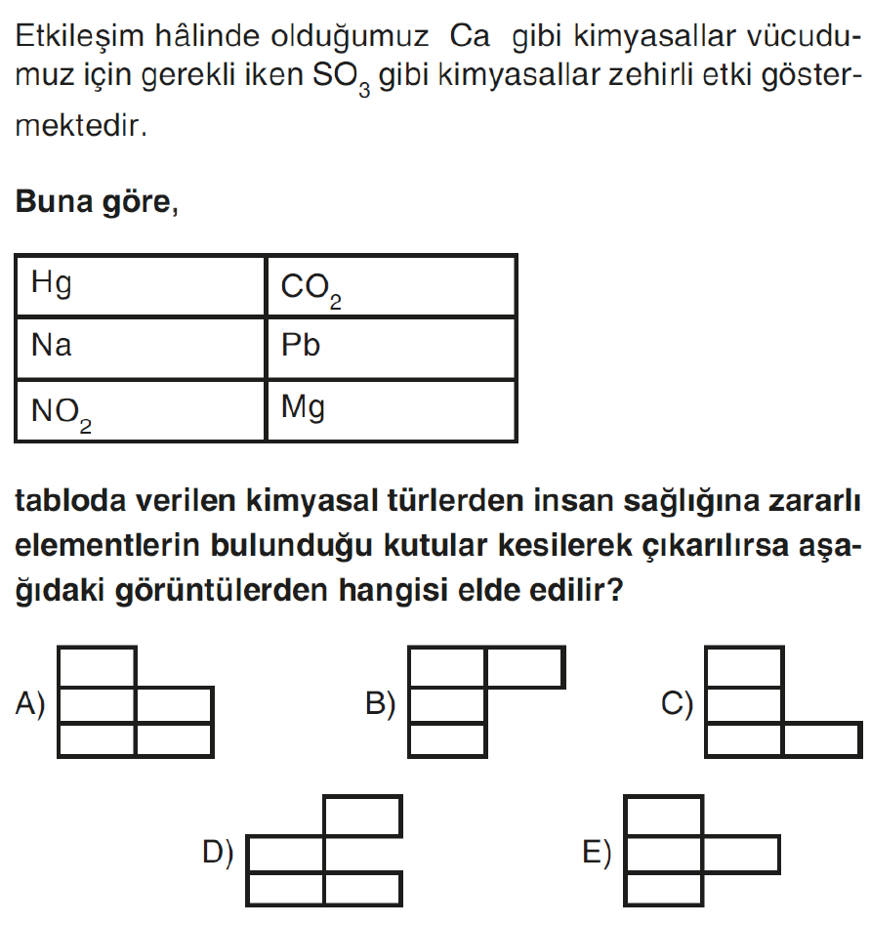
TYT
01
KİMYA
BİLİMİ

Slide 34
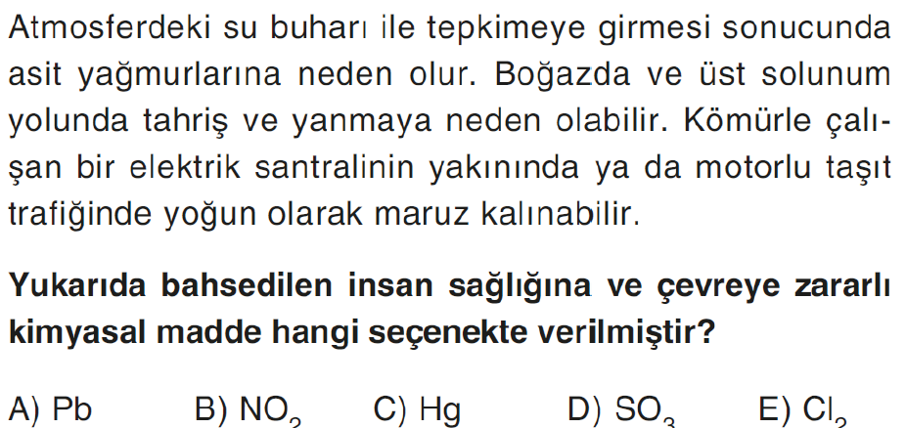
TYT
01
KİMYA
BİLİMİ

Slide 35
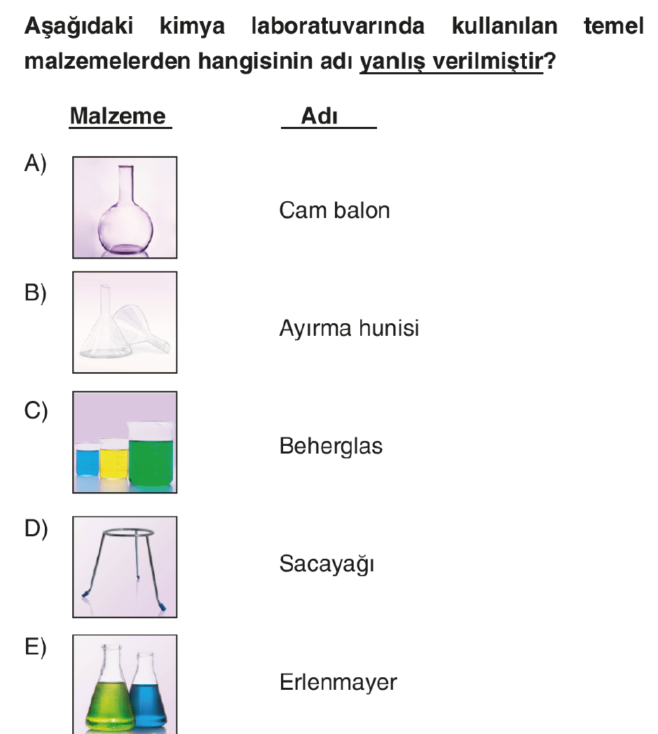
TYT
01
KİMYA
BİLİMİ

Slide 36
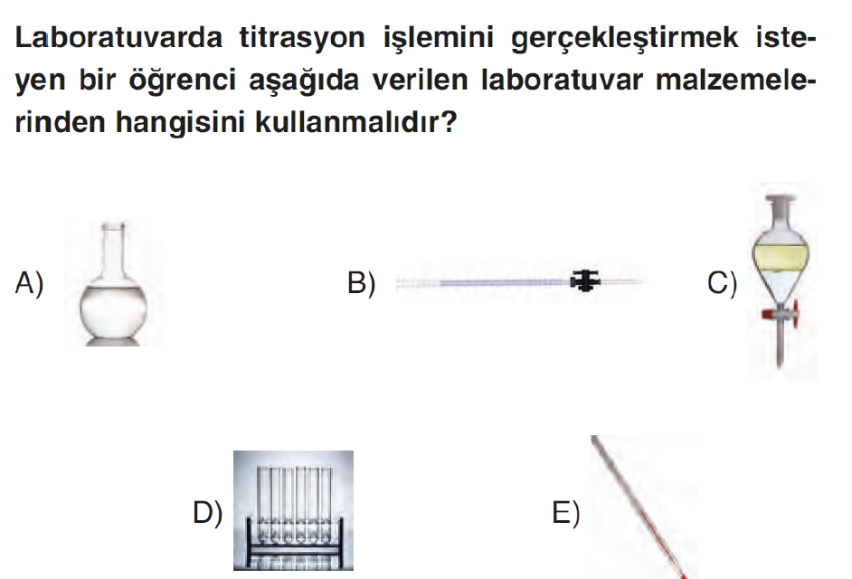
TYT
01
KİMYA
BİLİMİ

Slide 37
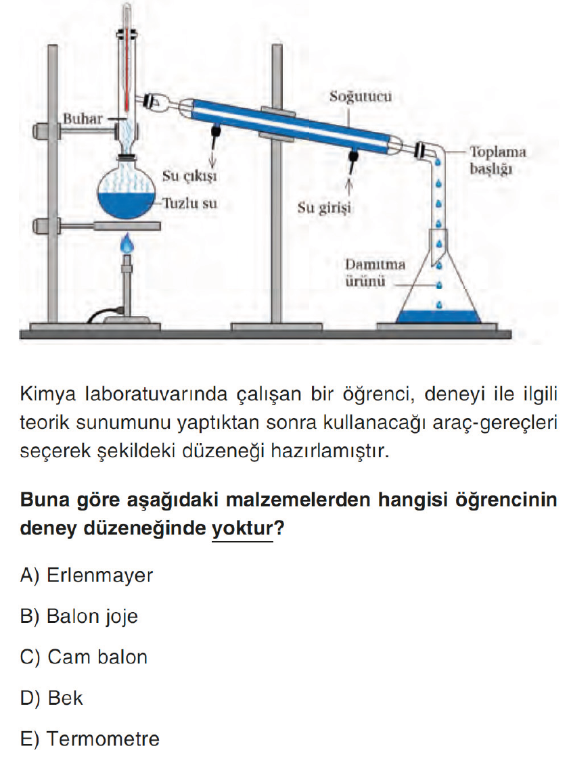
TYT
01
KİMYA
BİLİMİ

